Slide 1
קול קורא "שותפים לדרך 2023- 2024"
השתתפות משרד התחבורה בפרויקטים של הרשויות המקומיות

Slide 2
רשויות מקומיות ואשכולות אזוריים יקרים,
מצגת זו מרכזת את עיקר הנהלים, תהליכי העבודה, ההסברים הטכניים והשיקולים המהותיים הנוגעים להשתתפות משרד התחבורה בתקצוב פרויקטי תשתית תחבורתיים ברשויות המקומיות.
צוות האגף ניסה לנסח בבהירות ובפשטות את כלל המידע הדרוש לכם/ן
על מנת לייעל את תהליכי העבודה אל מול המשרד, וכדי לסייע לכם/ן
לקדם פרויקטים שישלבו בין צרכי הרשות לבין מטרות המשרד, לצורך פיתוח תחום התחבורה ברשויות המקומיות.
לכל שאלה ועניין, אנחנו כאן לעזרתכם!
צוות אגף רשויות מקומיות

Slide 3
אגף רשויות מקומיות
ייעוד
אגף רשויות מקומיות משמש כנקודת הממשק של כלל השלטון המקומי למול משרד התחבורה בתחומי פיתוח התשתיות, תקציבים ותוכניות העבודה השנתיות. האגף בוחן בכל שנה את
צרכי התחבורה של כל רשות במספר תחומי פעילות, בראייה משלימה לפעילות המשרד
בתחום הבינעירוני
תפקידים
קידום מטרות המשרד בתחומי הרשויות המקומיות
מתן שירות לרשויות המקומיות מול גורמי המשרד
תקצוב תשתיות תחבורה ברשויות המקומיות
גיבוש ויישום הסכמי תחבורה עם רשויות מקומיות
גיבוש ויישום מדיניות לקידום תשתיות תחבורה ברשויות המקומיות
הובלת שיתופי פעולה לחיזוק תשתיות התחבורה ברשויות המקומיות

Slide 4
אגף
רשויות מקומיות
צרכי הרשות
המקומית
יעדי משרד
התחבורה

Slide 5
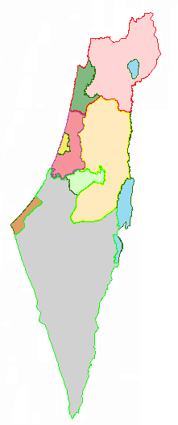
למי מיועד הקול הקורא?
חיפה והצפון - 44
20 עיריות
7 מועצות מקומיות
17 מועצות אזוריות
1. רשויות מקומיות יהודיות
50 מועצות אזוריות
46 מועצות מקומיות
64 עיריות
ת"א והמרכז - 57
27 עיריות
18 מועצות מקומיות
12 מועצות אזוריות
יהודה ושומרון - 23
4 עיריות
14 מועצות מקומיות
6 מועצות אזוריות
י-ם והדרום - 35
13 עיריות
7 מועצות מקומיות
15 מועצות אזוריות
חשוב! רשויות שנכללות בתכנית האשכולות של הרלב"ד, לא יהיו זכאיות לחלק מהתקצוב במסגרת הקול הקורא, אלא יקבלו מענה ייעודי במסגרת התכנית

Slide 6
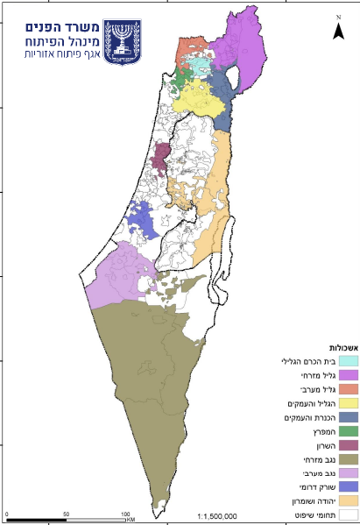
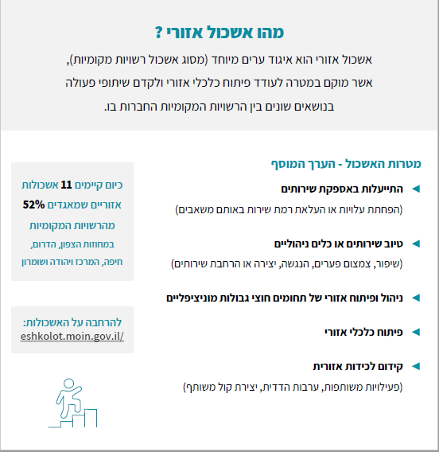
למי מיועד הקול הקורא?
2. אשכולות אזוריים, עבור רשויות מקומיות יהודיות.
כל פרויקט יוגש עבור רשות ספציפית, בכפוף להסכמתה ובהתאם לכללי המצ'ינג שלה.

Slide 7
תהליך התקצוב ב"שותפים לדרך"
פרסום קול קורא מקוון
2023-2024
פרויקטים באומדן של מעל למיליון ₪ והגדלות עוברים לבדיקת
חברת בקרה והשלמת הגשתם מתאפשרת רק לאחר צירוף דוח הבקרה המאושר לטופס המקוון
הגשת הפרויקטים
ע"י הרשויות והאשכולות.
בחינת הפרויקטים במשרד התחבורה
אישור הפרויקטים מול חשבות המשרד
ומשרד האוצר
הוצאת התחייבויות
ההתחייבויות נשלחות לרשויות המקומיות
חשוב לזכור, שמדובר בתהליך שנתי

Slide 8



פרויקטי בטיחות
טיפול בנקודות תורפה בטיחותיות
צומת / קטע דרך בו אירעו לפחות 4 תאונות דרכים ב-4 השנים האחרונות, על פי נתוני הלמ"ס.
רשות / אשכול שתוקצבו לתכנון פרויקט בסל בטיחות, בקריטריון תאונות דרכים, השלימו אותו בתוך
שנת תקצוב אחת והגישו בקשה לתקצוב הפרויקט לביצוע בשנה העוקבת, לא תידרשנה לבחינה נוספת של עמידת הפרויקט בתנאי הסף שהוגדרו (כמות מינימלית של תאונות עם נפגעים), אלא רק לתעדוף
אל מול בקשות אחרות שהוגשו לתקצוב לביצוע
גובה השתתפות המשרד בביצוע פרויקט בטיחות לא יעלה על 4 מלש"ח (לתכנון- עד 600 אלש"ח)
הגברת הבטיחות בסביבת מוסדות חינוך, אזרחים ותיקים ובעלי צרכים מיוחדים
פרויקטי בטיחות במרחק של עד 500 מ' מהמוסדות הנ"ל (ללא צורך בהוכחת
תאונות דרכים קודמות). הפרויקטים יתועדפו לפי מספר תלמידים / משתתפים במוסד. רלוונטי רק לרשויות שלא יתוקצבו בקריטריון תאונות דרכים
רשויות שנכללות
בתכנית האשכולות
של הרלב"ד
לא יהיו זכאיות לתקציב
מוסדות חינוך, מיתון תנועה או סימון והתקנים,
במסגרת הקול הקורא, אלא יתוקצבו בנפרד במסגרת התכנית
מיתוני תנועה עירוניים
מיתון תנועה ברחוב / באזור בו אירעו לפחות 4 תאונות דרכים ב- 4 שנים האחרונות, על פי נתוני הלמ"ס. בקשות לביצוע מיתוני תנועה ידרשו התחייבות של הרשות להורדת המהירות המרבית המותרת ל – 30 קמ"ש בתום הביצוע
לא להגיש
סימון כבישים והתקני בטיחות
תקציב לסימון כבישים והתקני בטיחות מוקצה מדי שנה לכלל הרשויות בארץ,
על פי נוסחה, ואין צורך לכלול אותו בבקשות הרשות בטופס המקוון
לא להגיש
Notes:
להכנס לאתר הלמס

Slide 9
שיעור ההשתתפות במימון פרויקט
שיעור ההשתתפות של המשרד בפרויקטים הינו דיפרנציאלי, ומחושב על פי מדדים שונים של הרשות המקומית.
כיום, שיעור ההשתתפות נע בין 70% לבין 90%.
גם רשויות שעל פי משרד הפנים אמורות לקבל השתתפות מלאה, יקבלו, ככלל, השתתפות בגובה 90% לכל היותר.
המשרד שומר לעצמו את הזכות לשנות את שיעור ההשתתפות בתקציב, בהתאם למידת שיתוף הפעולה של הרשות בפרויקטי תחבורה שהוא מקדם.

Slide 10
בקשות למימון ביצוע פרויקטים תחבורתיים – תנאי סף
פרויקט שאמדנו 1 מלש"ח ומעלה נדרש להשלים דוח בקרה וכן התחייבות ראש הרשות ליכולתו לבצע את הפרויקט באומדן שאושר, לרבות העמדת המצ'ינג הנדרש לשם כך. כל זאת, טרם הגשת הבקשה לתקצוב בטופס המקוון
הרשות המקומית מצהירה כי עמדה בחובותיה להעמיד את הפרויקט כזמין סטטוטורית, לרבות תכנון מפורט, ובחובותיה לביצוע ההפקעות הנחוצות לצורך ביצוע הפרויקט ולפינוי שטח מקרקעי הפרויקט מכל מטרד. כמו כן הרשות המקומית נדרשת להגיש תכנית הסדרי תנועה מאושרת על ידי הגורם המוסמך, קרי, רשות התמרור המקומית או המרכזית בהתאם לנסיבות העניין, ואומדן ביצוע מאושר
לא תוצא התחייבות בגין פרויקט שביצועו החל טרם הוצאת ההתחייבות.
בהתחייבות קיימת, לא ישולם חשבון בגין תכולה שבוצעה במועד שקדם למועד הוצאתה של ההתחייבות
תנאי לאישור המימון הוא שימצא להנחת המשרד, כי נכון למועד הגשת הבקשה רשות התמרור המקומית
ברשות המקומית מקיימת את ההוראות וההנחיות הכלליות שניתנו ו/או שתינתנה על ידי רשות התמרור המרכזית
התחייבויות לביצוע ישמשו אך ורק לביצוע פרויקטים שאושרו במסגרת ה"קול הקורא", ולא לצורך תכנונם
בטרם יאושר תשלום חשבון ראשון בפרויקט שתוקצב לביצוע, תידרש הרשות להעביר מכתב בחתימת ראש הרשות, בו הוא מאשר כי הוא מודע לכך שההתחייבות האמורה תקפה ל- 3 שנים מיום חיובה במערכת מרכבה
בפרויקט שתוקצב לביצוע והסתיים, יידרש מהנדס הרשות להעביר אישור רשמי שהפרויקט אכן בוצע בהתאם לתכנון שאושר. זאת, כתנאי לתשלום חשבון סופי.
תשלום החשבון הסופי ישמש כאסמכתה לסיום ביצוע הפרויקט, ויאפשר למנהל תכנון ופיתוח תשתיות,
בהתאם להחלטתו, להנחות על סגירת ההתחייבות הקיימת, גם במידה ונותר בה תקציב

Slide 11
בקשות למימון תכנון פרויקטים תחבורתיים – תנאי סף
פרויקט שאמדנו 1 מלש"ח ומעלה נדרש להשלים דוח בקרה וכן התחייבות ראש הרשות ליכולתו לבצע את הפרויקט באומדן שאושר, לרבות העמדת המצ'ינג הנדרש לשם כך. כל זאת, טרם הגשת הבקשה לתקצוב בטופס המקוון
המשרד ישתתף במימון תכניות סטטוטוריות, תכנון מוקדם ותכנון מפורט. על הבקשה לכלול נימוקים והסברים. המשרד לא ישתתף במימון תכנון מרכיבים לא תחבורתיים הנכללים בתכניות סטטוטוריות
אישור בקשה למימון תכנון יינתן, במקרה שמצא מנהל תכנון ופיתוח תשתיות, שעל פניו הפרויקט יעמוד בעתיד בקריטריונים לתקצוב לביצוע. אין באישור ו/או בהשתתפות בתקציב התכנון כדי לחייב את המשרד לתקצב את הפרויקט לביצוע. ככלל, תקציב התכנון יהווה לכל היותר 10% מסך האומדן הראשוני לביצוע הפרויקט
המשרד יהיה רשאי להעביר בקשה לתקצוב תכנון לפרויקט להתייחסות אגף התכנון, טרם אישורה,
לצורך בדיקת התאמתה לתכניות המקודמות ע"י המשרד
תשלום החשבון הסופי ישמש כאסמכתה לסיום תכנון הפרויקט, ויאפשר למנהל תכנון ופיתוח תשתיות,
בהתאם להחלטתו, להנחות על סגירת ההתחייבות הקיימת, גם במידה ונותר בה תקציב
בפרויקטים שיעמדו בכל הקריטריונים ויתועדפו בתכנית העבודה, שאומדנם הכולל (תכנון וביצוע) אינו עולה על 900 אלף ₪, יאפשר מנהל תכנון ופיתוח תשתיות תקצוב הרשות לתכנון ולביצוע הפרויקט באותה השנה, באמצעות התחייבות אחת.
עם סיום שלב התכנון, תפנה הרשות למנהל תכנון ופיתוח תשתיות, לצורך קבלת אישורו למעבר לשלב הביצוע.
ללא אישור בכתב, לא תהיה הרשות זכאית למימון עבור תכולות הביצוע של הפרויקט.
גם התחייבויות אלו יהיו תקפות למשך 3 שנים מיום חיובן במערכת המרכבה

Slide 12
בקשות להגדלת תקציב לתכנון/לביצוע פרויקטים שתוקצבו בעבר – תנאי סף
בקשות להגדלה יוגשו רק לאותו שלב בפרויקט, כלומר, פרויקט שתוקצב בעבר לתכנון, ניתן להגיש עבורו בקשה להגדלה עבור המשך תכנון. פרויקט שתוקצב בעבר לביצוע, ניתן להגיש עבורו בקשה להגדלה עבור המשך ביצוע. פרויקט שעבורו התקבל בעבר תקציב לתכנון וכעת נדרש תקציב לביצוע, יש להגישו כפרויקט חדש
ולא כבקשת הגדלה
בכל בקשה להגדלה נדרש להשלים דוח בקרה וכן התחייבות ראש הרשות ליכולתו לבצע את הפרויקט בתקציב המוגדל שאושר, לרבות העמדת המצ'ינג הנדרש לשם כך. כל זאת, טרם הגשת הבקשה לתקצוב בטופס המקוון
מנהל תכנון ופיתוח תשתיות יהיה רשאי לעצור עבודות שטרם בוצעו בפרויקט, במידה והוגשה בקשה
להגדלת התקציב שאושר לו, עד לקבלת החלטה בנוגע לבקשה זו, ובלבד שהדבר לא יביא לעיכוב
בתשלום חשבונות עבור עבודות שכבר בוצעו בפרויקט
הגדלות ייבחנו רק במידה והחריגה מאומדן העלות התגלתה ודווחה למשרד טרם התחלת תכנון העבודות או
ביצוע העבודות בשטח, כתלות בסוג ההתחייבות, או עקב נסיבות אובייקטיביות שלא ניתן היה לצפותן מראש. יובהר, כי לא יאושרו בקשות לחריגה מאומדן בדיעבד, קרי, לאחר תכנון העבודות או ביצוע העבודות בשטח,
כתלות בסוג ההתחייבות. על הרשות המקומית או האשכול האזורי להגיש את הבקשה לחריגה מבעוד מועד,
שאם לא כן יהיה עליהם לשאת בעלויות ממקורותיהם. הרשות המקומית או האשכול האזורי לא יבואו בכל דרישה, טענה או תובענה נגד המשרד בגין שלילת הבקשה למימון

Slide 13

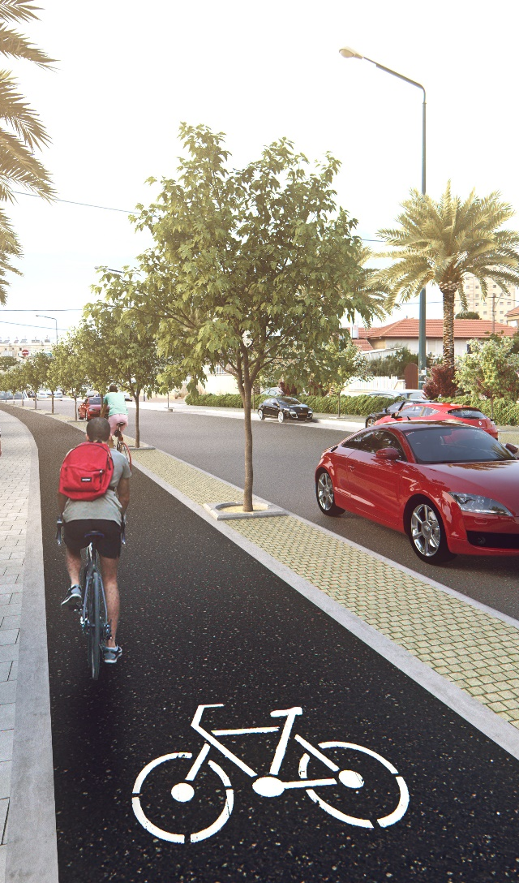



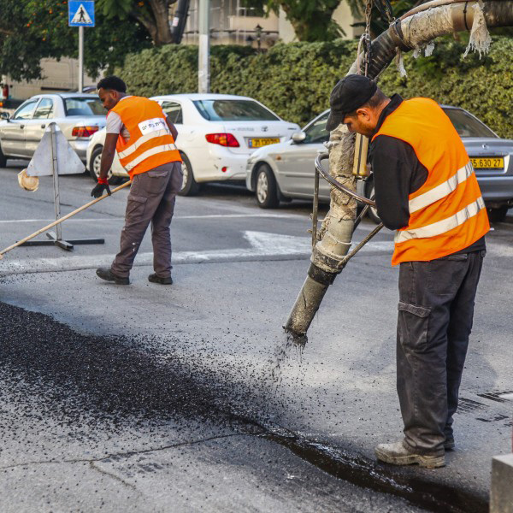
מה עוד חשוב לדעת לפני שמגישים?
חשוב לוודא מוכנות לביצוע הפרויקט: האם התכנון יושלם בזמן ?
האם יש תקציב למצ'ינג ולתחזוקה ? לא תתאפשר
הסטת תקציבים מפרויקט לפרויקט בשום מקרה
לא ניתן לקבל תקצוב מהמשרד לפרויקטים שכבר החלו ביצוע או למימון תכנונים שכבר נעשו. לא ניתן לקבל החזר על תכולות שבוצעו במסגרת התחייבות לתכנון (ולהיפך)
לא ניתן להגיש בקשה לתכנון וביצוע של פרויקט אחד באותה שנה (סייג: פרויקטים עד ל- 900 אלף ₪, בכפוף לאישור רשמי על מעבר מתכנון לביצוע). בכל מקרה אחר, יש להגיש בקשה לתכנון
ובשנה העוקבת להגיש בקשה לביצוע
אין מעבר אוטומטי של פרויקטים משנה לשנה.
פרויקט שלא תוקצב כי לא היה בשל, צריך להיות מוגש מחדש.
חשוב להכיר את ההתחייבויות הישנות הקיימות ברשות
הגשת פרויקטים תותנה בחתימת ראש הרשות, הגזבר והמהנדס
(או הגורמים הרלוונטיים באשכול) על המכתב הנלווה, שיכלול גם התחייבויות הנדסיות, וכן התחייבות לעמידה באומדן שאושר
ולהעברת המצ'ינג. בקשה להגדלת תקציב תוביל לעצירת פרויקט

Slide 14
בהצלחה!

